Slide 1
Asteroid Field Attack の紹介

Slide 2
目次
ホームページ
バックエンドサーバー
ゲーム
アーキテクチャ
ホームページURL： https://35.74.1.45/
ユーザー名:demo
パスワード:Password1

Slide 3
ホームページ
利用した技術：
言語：PHP/JavaScript/Jquery/HTML/CSS
ツール：Wordpress
データベース：MySQL
管理：Git

Slide 4
バックエンドサーバー
利用目的
ユーザートラッキング
ゲームデータ保存
ゲームの性能向上
セキュリティ等
利用した技術：
言語：Node.js
管理：Git

Slide 5
ゲーム
利用した技術：
言語：C#
ツール：Unity
管理：Git

Slide 6
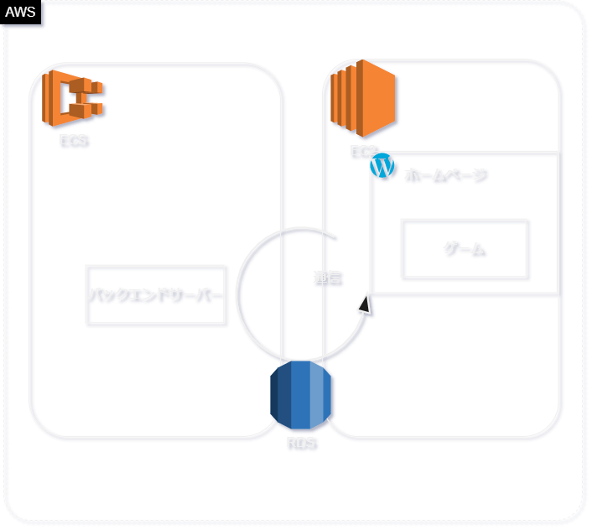
アーキテクチャ
利用した技術：
ホスティング：
AWS EC2、AWS Lambda、AWS ECS
ストレージ、データベース：
AWS S3、AWS RDS、AWS ECR
ネットワーク：
AWS DynamoDB、AWS VPC
Routing：
AWS Route 53、AWS API Gateway
管理：
AWS CodeCommit、AWS CodeBuild、AWS CodeDeploy、AWS CodePipeline
等

